Slide 1
План урока
Проверка домашнего задания через Quizizz
Изучение нового материала
Домашнее задание

Slide 2
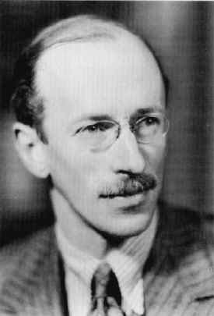
«Пятьдесят лет ушло на подготовку Европы к взрыву — и пяти дней оказалось достаточным, чтобы взорвать ее»
© Бэзил Лиддел Гарт

Slide 3
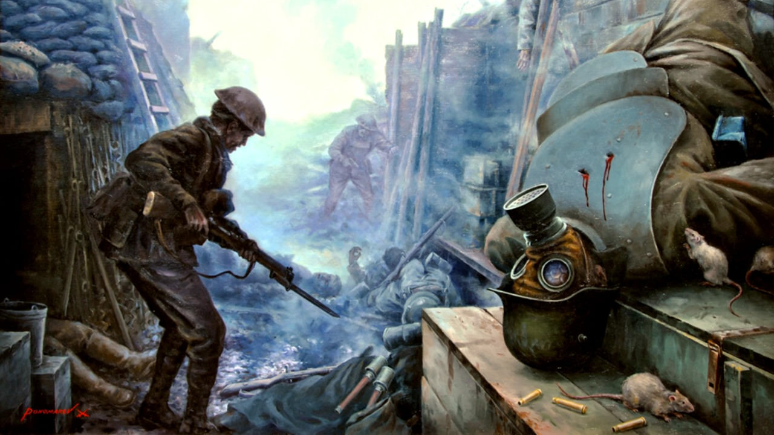
Первая мировая война как рубежный период в европейской истории

Slide 4
План
Причины войны
Ход военных действий и основные сражения
Новый облик войны
Итоги войны

Slide 5
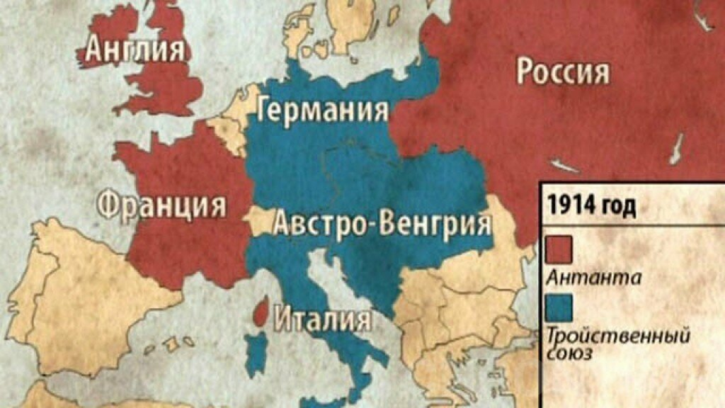

Slide 6
Причины Первой Мировой войны
Соперничество крупнейших держав за рынки сбыта
Военные конфликты на рубеже XIX-XX вв. (японо-китайская, англо-бурская, русско-японская и Балканские войны)
Внутренние противоречия крупнейших держав

Slide 7
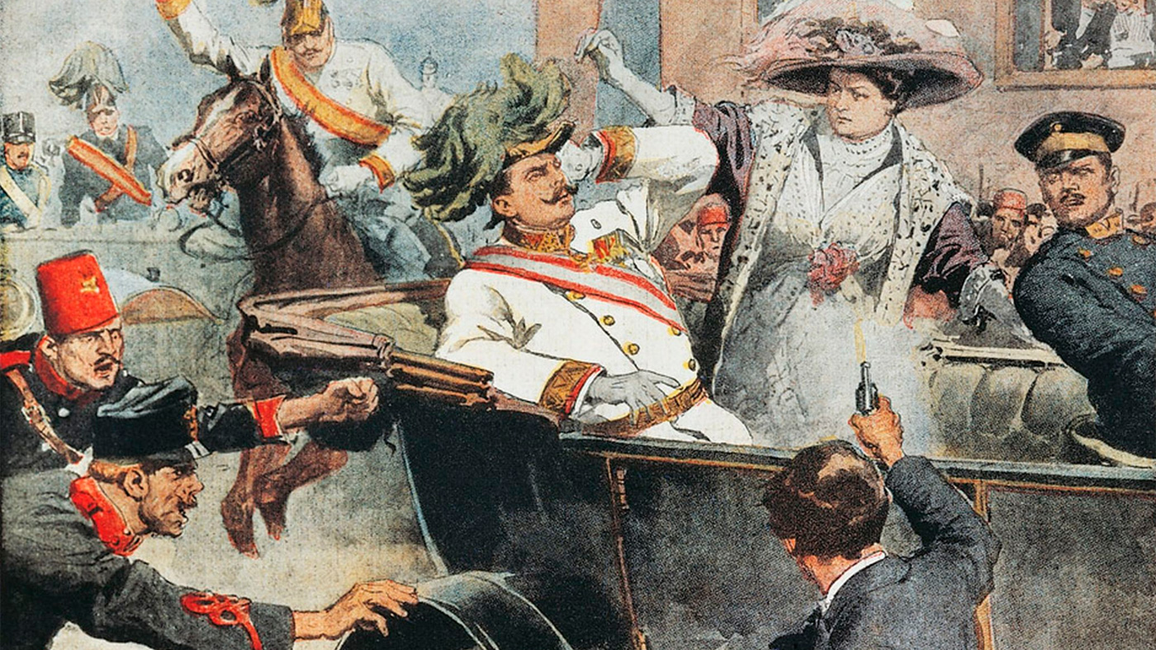
Сараевское убийство 28.06.1914

Slide 8
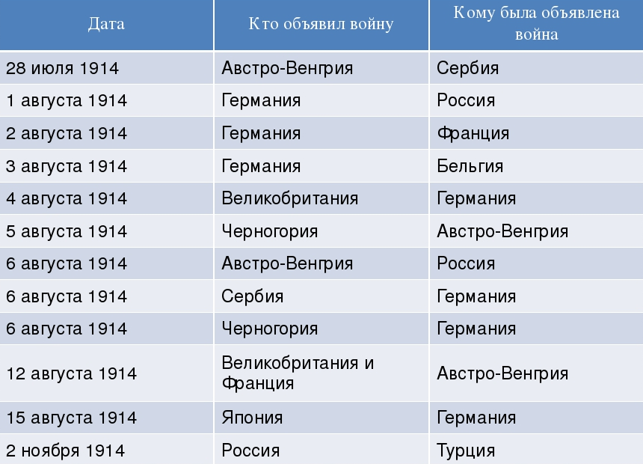

Slide 9
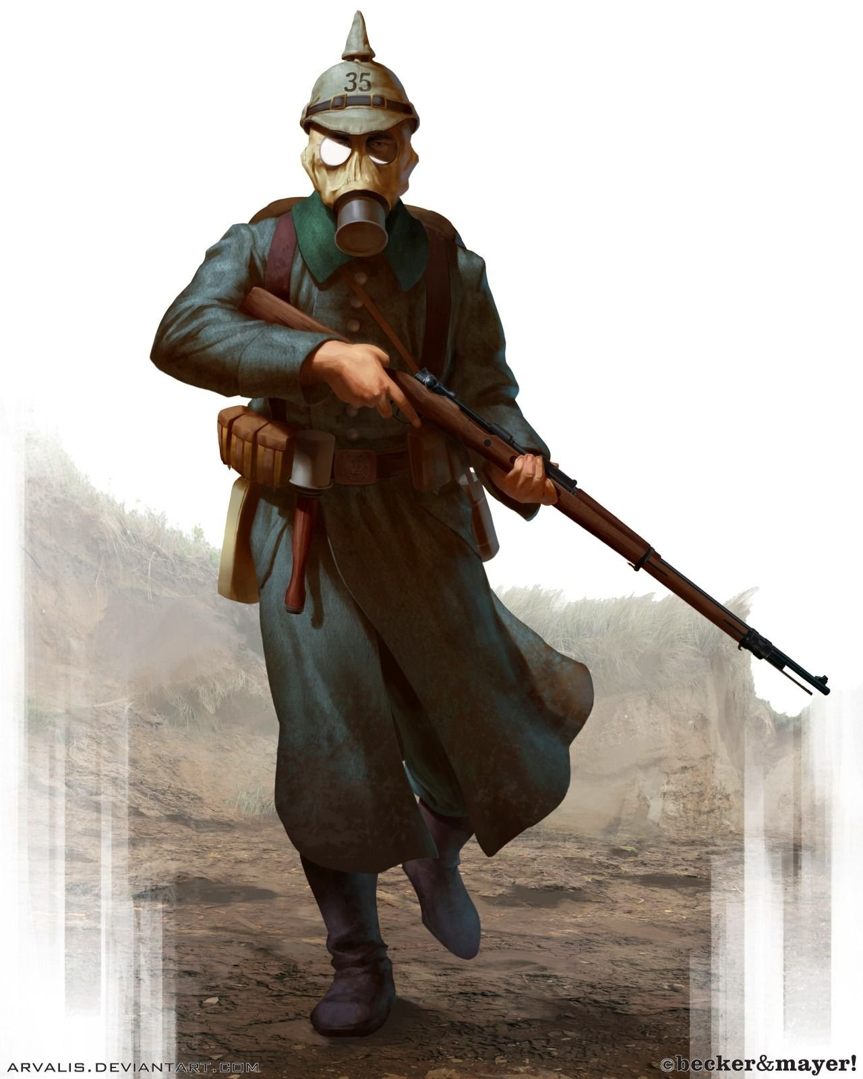
Изучите последний абзац первого пункта и объясните, в чём заключается главное противоречие начала Первой Мировой войны

Slide 10
Повторим изученное
Назовите военно-политические блоки, сформированные накануне Первой Мировой войны
В чём причины начала этого конфликта?
Что стало поводом к развязыванию ПМВ?
В чём заключается противоречие этого события?

Slide 11
Изучите 2 пункт и составьте таблицу
Дата | Событие | Итог

Slide 12
Повторим изученное
Расскажите о ходе Первой Мировой войны, опираясь на составленную таблицу

Slide 13
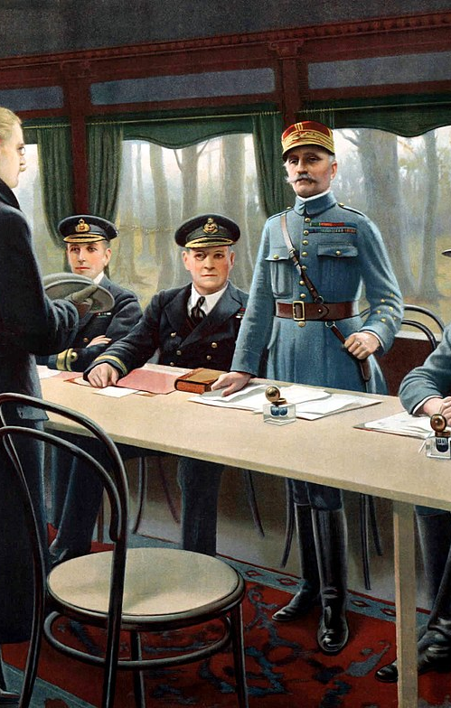
Компьенское перемирие (1918)
Прекращение военных действий в течение шести часов с момента подписания перемирия, то есть 11 ноября в 11 часов дня.
Немедленное начало и завершение в 15-дневный срок эвакуации всех немецких войск из Франции, Бельгии, Люксембурга и Эльзаса-Лотарингии.
Вслед за этим — эвакуация в течение 17 дней всех немецких войск с территории на западном берегу Рейна, а также в радиусе 30 км от мостов на правом берегу Рейна в городах Майнц, Кобленц и Кёльн с последующей оккупацией этих территорий войсками союзников и США.
Эвакуация всех немецких войск на Восточном фронте на территорию Германии, на позиции по состоянию на 1 августа 1914 года (эта эвакуация должна быть осуществлена, когда Антанта сочтёт, что на данных территориях сложились для этого соответствующие условия).
Расторжение Брестского мирного договора с Россией и Бухарестского мирного договора с Румынией.
Сохранение морской блокады Германии со стороны британского флота.
Интернирование всех подводных лодок и других современных кораблей военного флота Германии.
Сдача в хорошем состоянии 5000 орудий, 25 000 пулемётов, 3000 мортир-миномётов, 1700 самолётов, 5000 локомотивов и 150 000 вагонов.

Slide 14
Новые явления войны
Использование пулеметов, самолетов, танков и др. тяжёлых вооружений
Значительное увеличение смертностей (8,5 млн. человек)
Переориентация тыла на военные нужды
Переориентация тыла на военные нужды
Роль пропаганды и дезинформации

Slide 15
Из видео ты узнаешь
Основные итоги Первой Мировой войны для всего мира и для отдельных стран

Slide 16
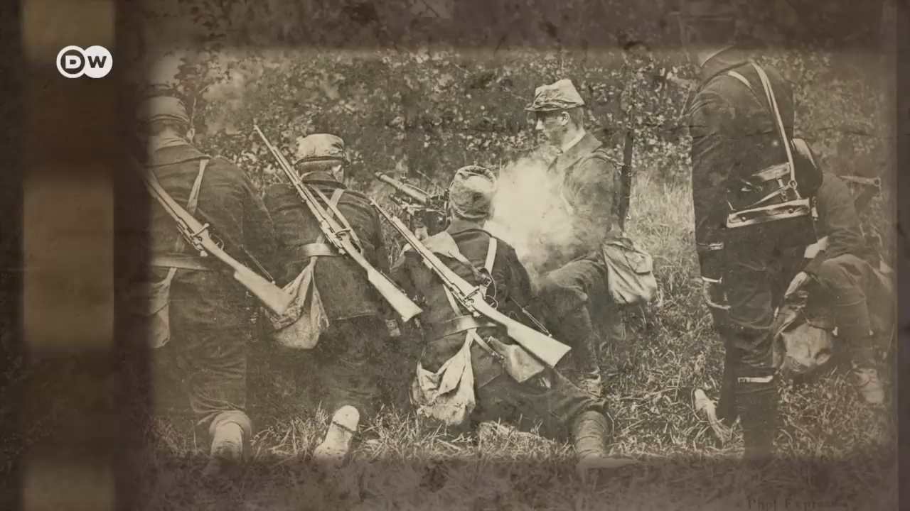

Slide 17
Повторим изученное
Основные итоги Первой Мировой войны для всего мира и для отдельных стран

Slide 18
Подведём итоги
Первая мировая война повлияла на активизацию научной деятельности: были изобретены не только новые виды вооружения, но и большое количество вещей, которые могли использовать люди в повседневной жизни. Какие полезные изобретения получило человечество?
Как изменилась карта Европы после Первой мировой войны? Какое влияние оказала война на нравственно-психологическое состояние общества?
Обобщите свои знания о войнах в мировой истории: сформулируйте определение понятия «война», укажите причины возникновения войн, проведите классификацию войн, определите их последствия.
Назовите непосредственные итоги Первой мировой войны. Каковы ее отложенные результаты?
Можно ли было избежать Первой мировой войны? Какие условия существовали для этого? Почему война все же была развязана?

Slide 19
Д/З – повт. параг. 1-12, конспект, будет урок обобщения

